Slide 1
Презентация «Такие разные дома» к теме непосредственно образовательной деятельности «Поможем Маше» возраст детей 3-4 года
Шелементьева Юлия Ильинична
воспитатель высшей категории
МБДОУ г.Кургана «Детский сад комбинированного вида № 2 «Дружная семейка»

Slide 2
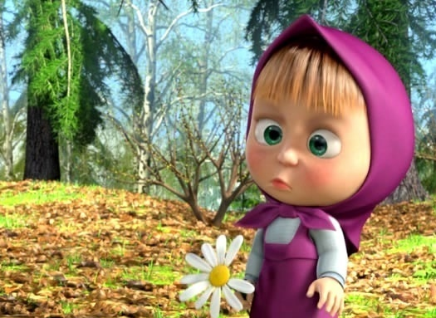

Slide 3
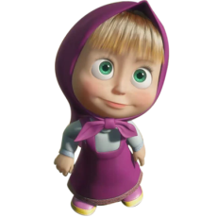

Slide 4
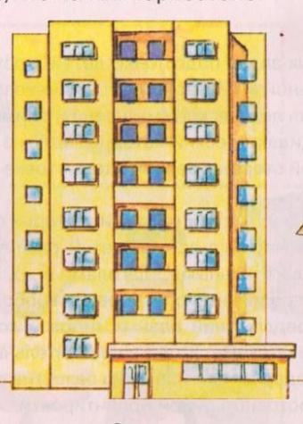
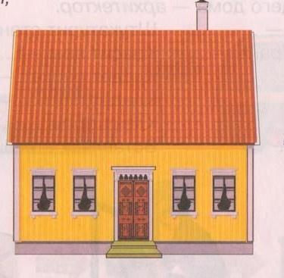
Одноэтажный дом
Многоэтажный дом

Slide 5
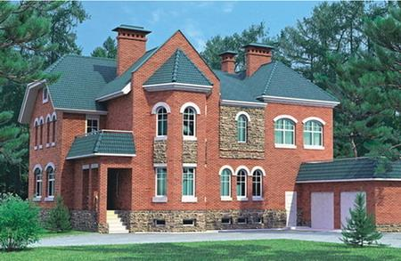
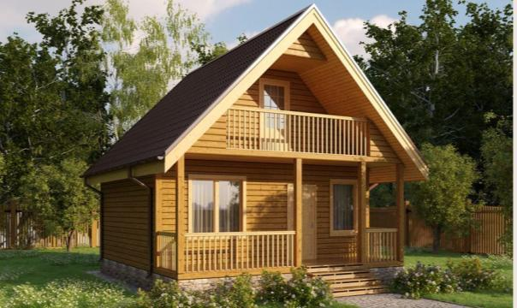

Slide 6
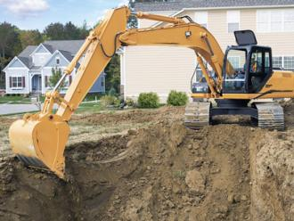

Slide 8
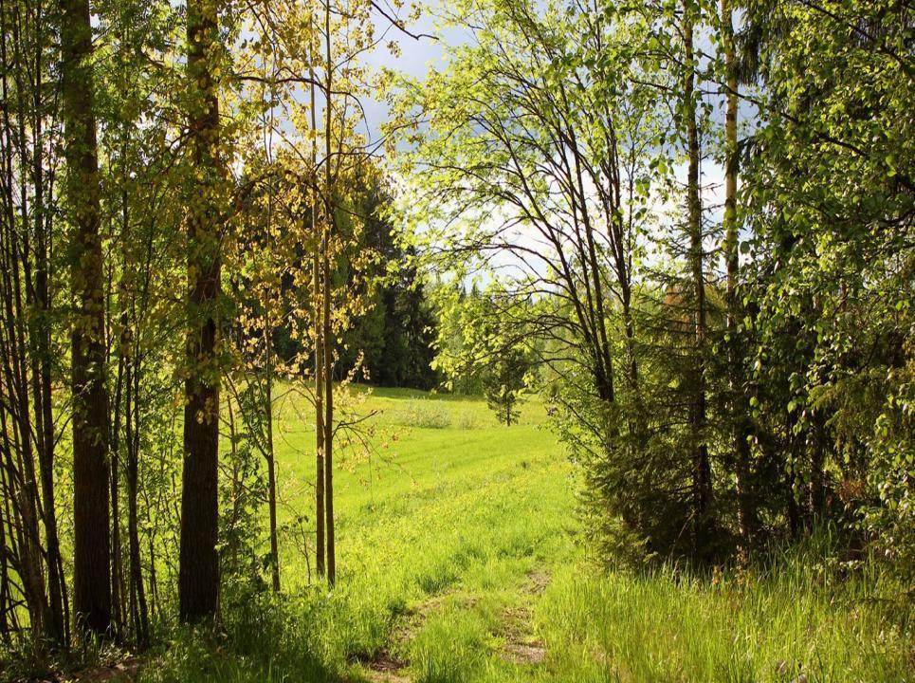
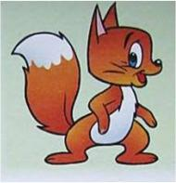

Slide 9
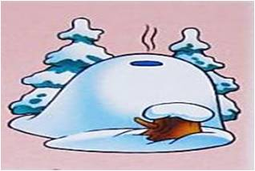
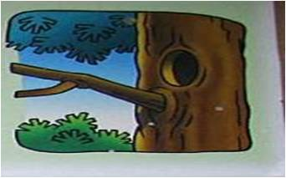

Slide 10
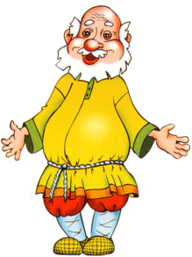
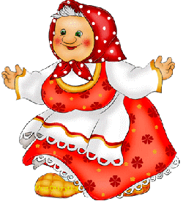

Slide 11
Интернет-ресурсы: http://www.design-warez.ru –фон слайдов http://www.liveinternet.ru/users/3629609/post128752070 – пазлы для малышей "Где чей домик?" http://muzofon.com/- голоса птиц http://yandex.ru – картинки : экскаватор, лес, Маша, бабушка, дедушка, дом Маши

